Slide 1



Citarum
El rio más
contaminado
del Mundo
MODERN
TALKING
JOSE LUIS

Slide 2
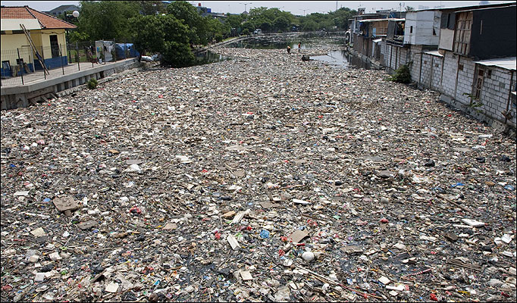

Slide 3
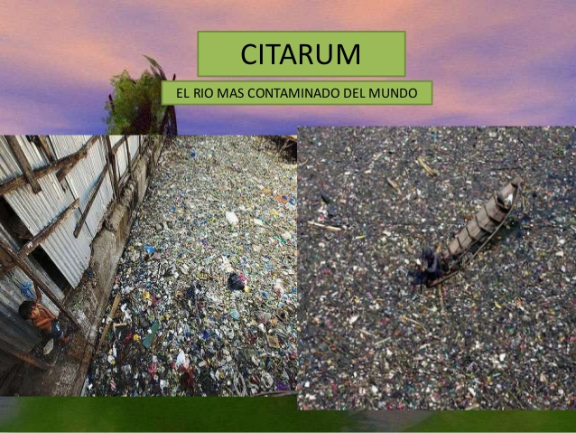

Slide 4
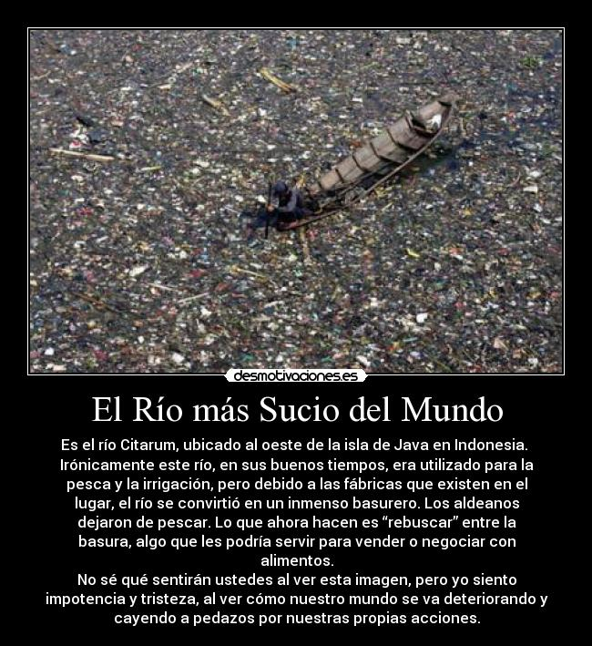

Slide 5
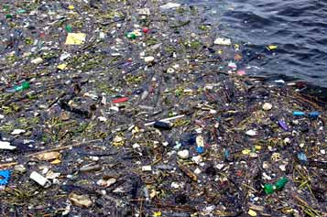

Slide 6
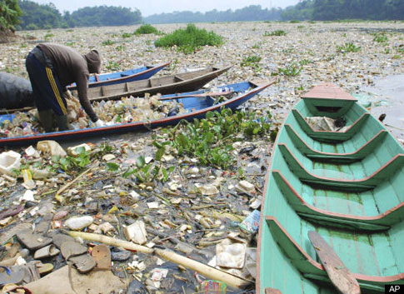

Slide 7
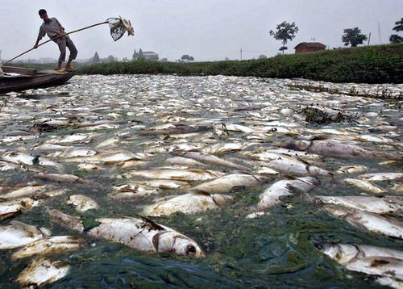

Slide 8
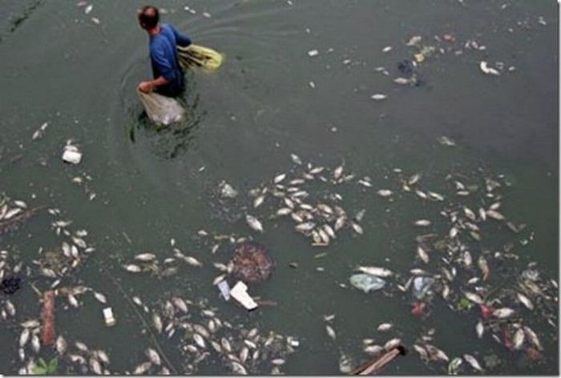

Slide 9
Citarum.-
El río más contaminado del mundo
Que los ríos del mundo están contaminados, no es novedad..
Para consolarnos un poco, podemos decir que a pesar de eso, estamos lejos de Indonesia que cuenta con un río que ya pasó a la categoría “asco” por donde se lo mire,
El río Citarum, en la Isla de Java, es el río más contaminado del mundo.
40 años bastaron para que un río que recorre alrededor de 350km, con miles de años de agua pura y cristalina, se transforme en un “crimen ambiental”.
Basura, peces (lógicamente) muertos, desechos químicos, plásticos, etc., forman un colchón que en algunos sectores del río se torna de un color violáceo.

Slide 10
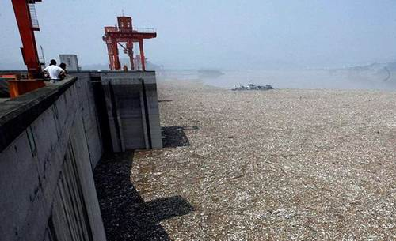

Slide 11
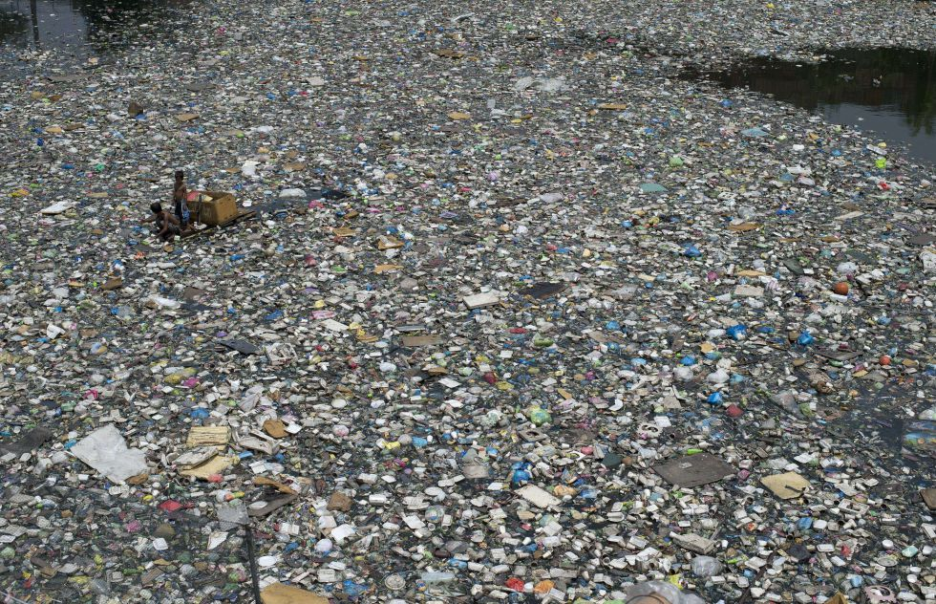

Slide 12
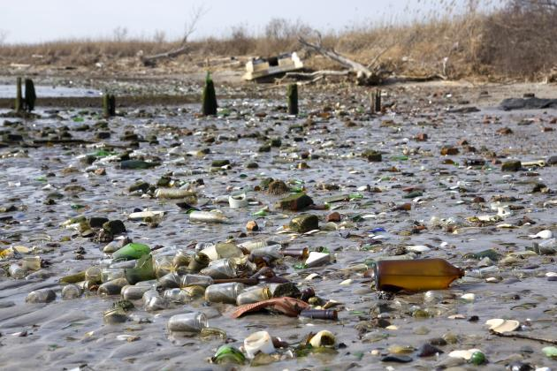

Slide 13
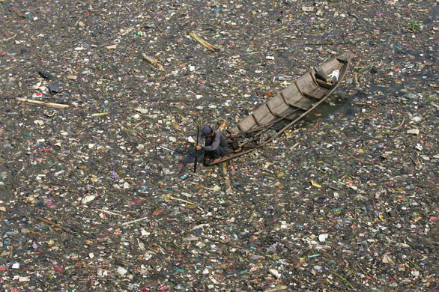

Slide 14
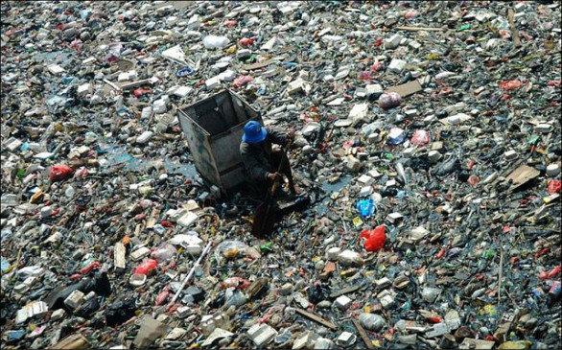

Slide 15
Increíblemente en las imágenes, aunque no lo parezca, eso es un Rio. Sí, un rio y es considerado el rio mas contaminado del planeta. Está en la Isla de Java en Indonesia y pese a ser la mayor vía fluvial del zona occidental, según el dailymail se parece más a un gigantesco basurero que supone un riesgo para toda la población. La OMS en un estudio relaciona la muerte de 13 millones de personas cada año con la contaminación. Un 10% de ellas se debe a la calidad del agua.

Slide 16
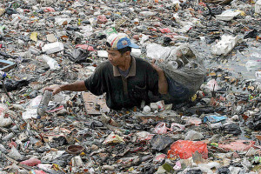

Slide 17
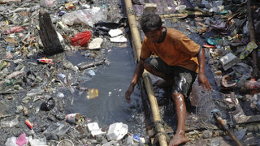

Slide 18
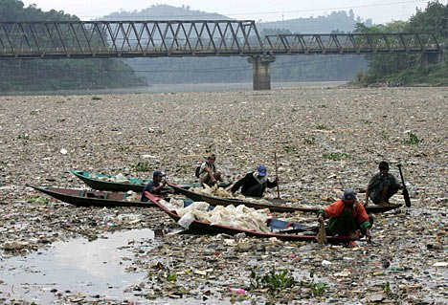

Slide 19
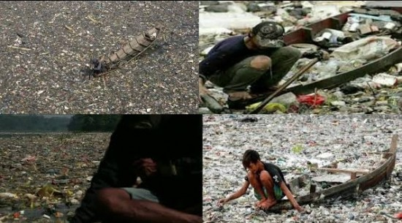

Slide 20
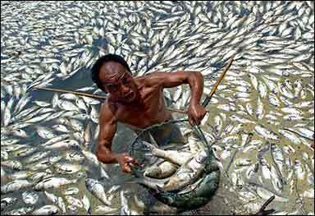

Slide 21
El Citarium cuenta con 5.000 fábricas instaladas en sus orillas que vuelcan sus residuos en sus aguas, provocando un nivel de contaminación alta y constante. La mayor parte de ellas son fábricas textiles, que empezaron a instalarse en las orillas del río hace 40 años, comenzando una escalada que no parece tener fin.
A los largo del río viven unas 5.000.000 de personas y, las que viven en los barrios más pobres de la región, juntan agua del río en un balde, la filtran en unas redes de tela de algodón y la hierven para consumirla, lo que, claramente, no elimina los altos niveles de contaminación del agua.

Slide 22
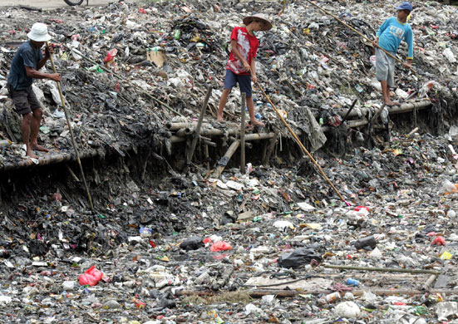

Slide 23
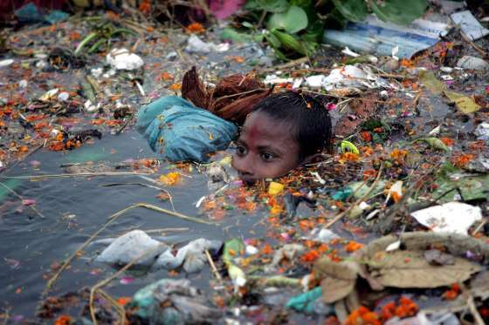

Slide 24
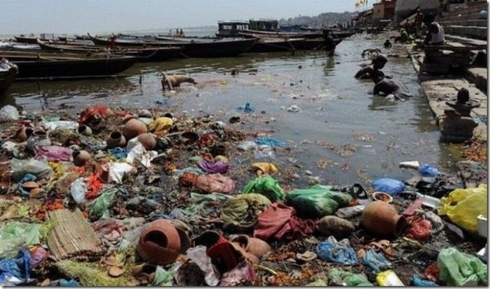

Slide 25
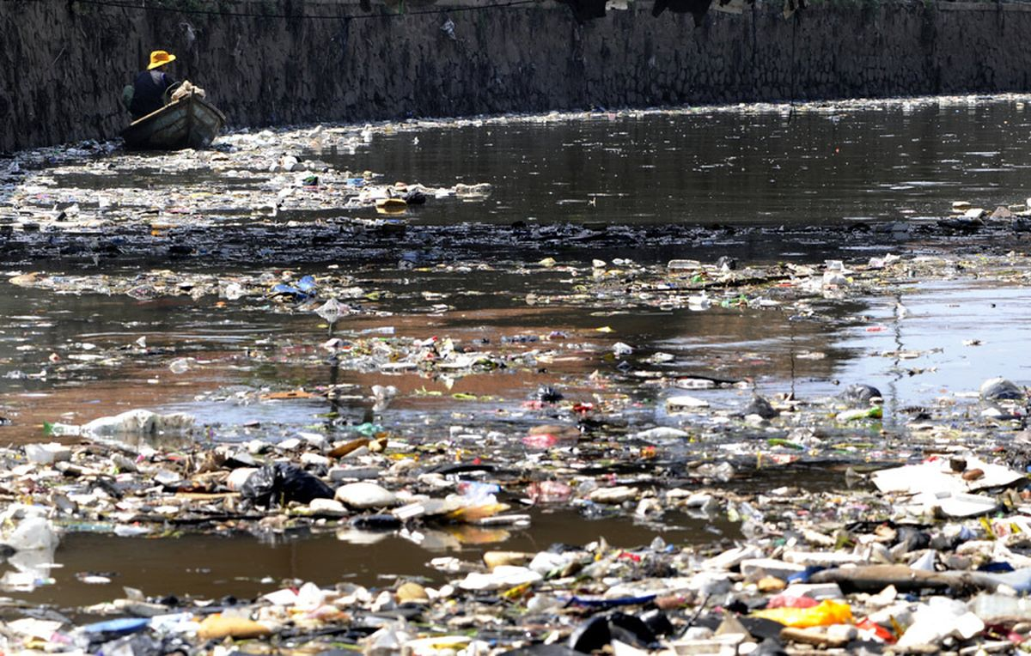

Slide 26
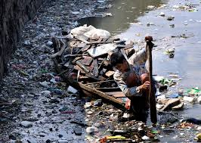

Slide 27
Las imágenes que ilustran este Pps. muestran como el río parece tener una alfombra de desechos, aún cuando sigue siendo utilizado para la agricultura y el consumo.
En el año 2012, el Banco Asiático de Desarrollo y el Gobierno de Indonesia firmaron un compromiso de inversión de u$s 3.500.000.000 para limpiar las aguas del Citarium pero a la fecha, no sólo no se han visto avances (es el más contaminado del mundo, o sea…) sino que tampoco se sabe si se ha invertido un solo dólar al menos.

Slide 28
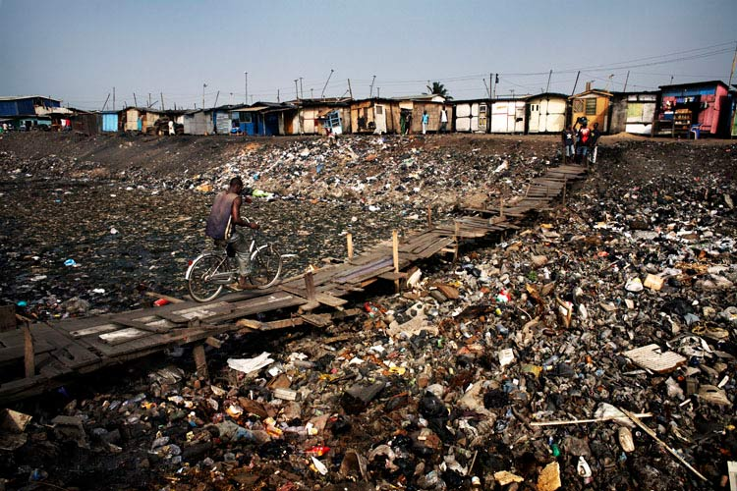

Slide 29
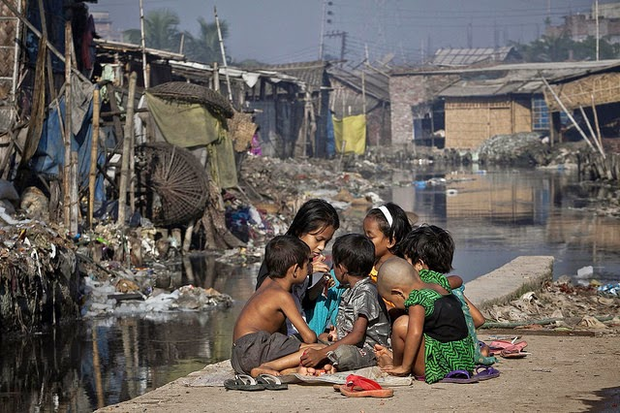

Slide 30
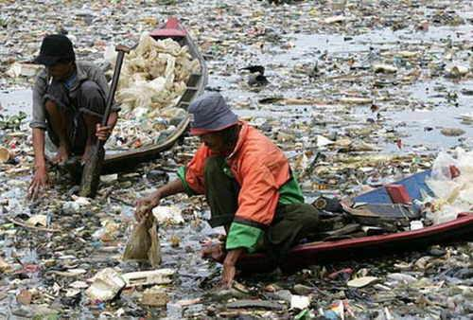

Slide 31
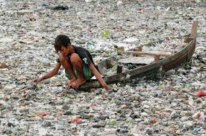

Slide 32
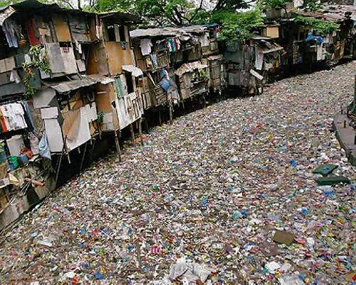

Slide 33
Varias agrupaciones ambientalistas advierten sobre las nefastas consecuencias de no actuar inmediatamente, pero esto parece no importarle mucho al gobierno indonesio que sigue sin implementar controles que eviten la profundización de una situación prácticamente irreversible.
Escritos encontrados en la Isla de Java dan cuenta de que el río Citarum era el centro de la vida de los habitantes del lugar desde el siglo IV antes de Cristo. Solo se necesitaron 40 años
para cambiar todo.

Slide 34
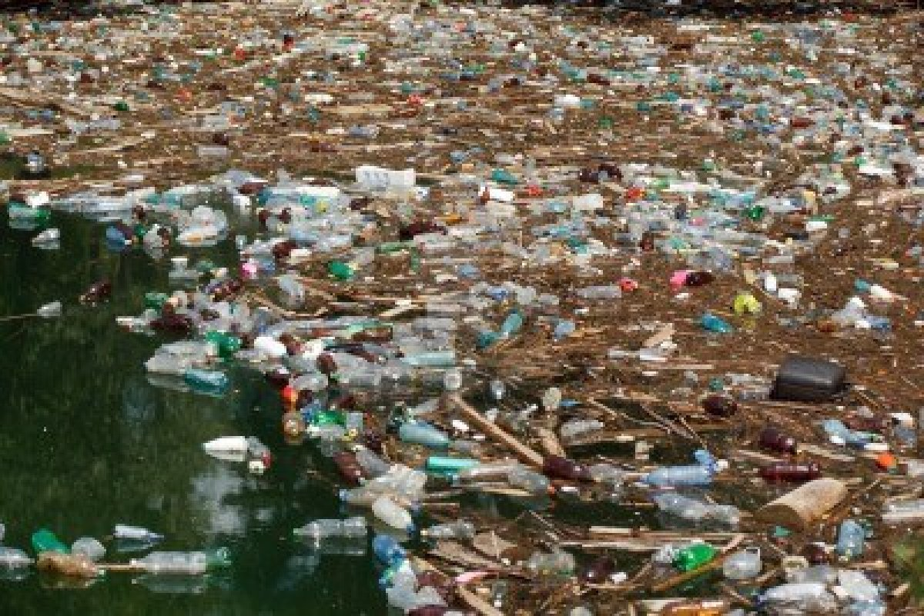

Slide 35
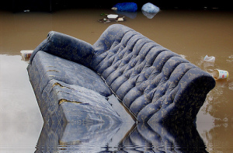

Slide 36
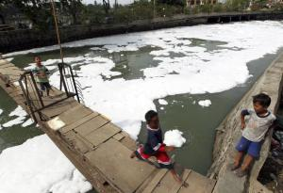

Slide 37
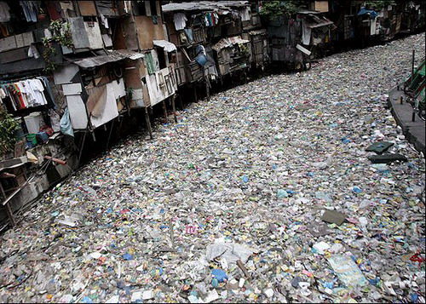

Slide 38
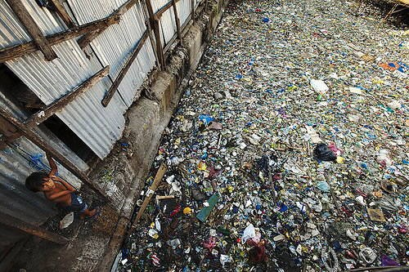

Slide 39
Paradójicamente los expertos dicen que la gran contaminación que arrastra afectará a la planta eléctrica del lago Saguling (el Citarum es uno de los dos ríos que alimentan el lago) haciendo que el generador no funcione correctamente y privando de energía eléctrica a las fábricas que lo contaminan.

Slide 40
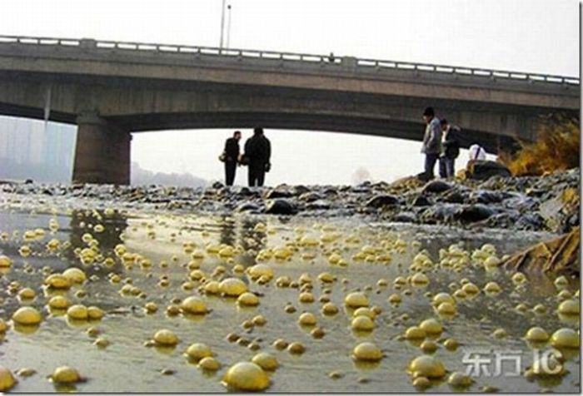

Slide 41
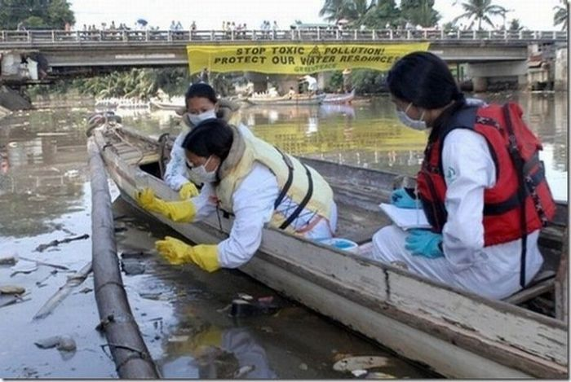

Slide 42
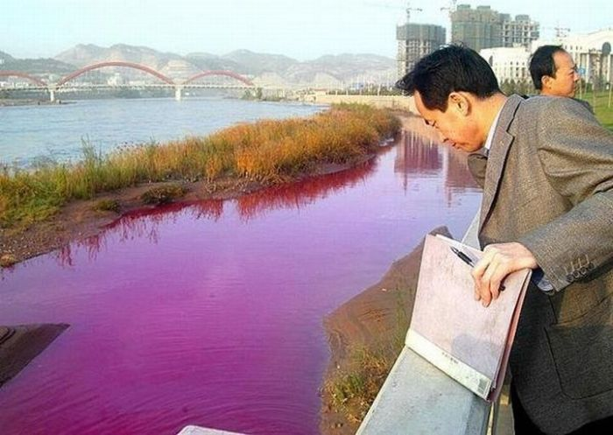

Slide 43
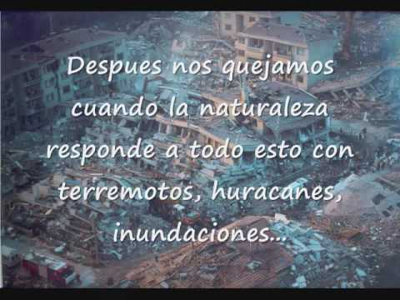

Slide 44

  Un fuerte abrazo,
  Que tengas un
  Buen día
JOSE LUIS

Slide 45







¿Te ha gustado?
Puedes ver más entrando
Aquí
Además puedes recibir powerpoints en tu correo electrónico suscribiéndote aquí:

